Slide 1


FAKTOR24
Przewodnik
Prezentacja dla Dostawców uczestniczących w programie Santander Confirming®

Slide 2

Przewodnik prezentuje zasadę potwierdzania faktur przez Dostawców w systemie Faktor24
Faktor24 umożliwia zarówno Klientowi jak i Dostawcy nie tylko zmianę daty, ale również analizę statusu faktur, zadłużenia i pobierania raportów
W dalszej części poznacie Państwo zasadę potwierdzania faktury w systemie Faktor24

Slide 3
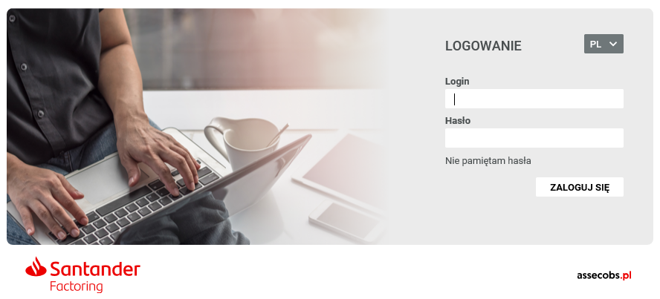

Confirming® - Potwierdzanie wierzytelności przez Dostawcę
Zarejestrowana wierzytelność przez Klienta spowoduje wygenerowanie się maila z informacją o nowych pozycjach do weryfikacji. Informację tę Faktor przekaże drogą mailową na adres Dostawcy.
Dostęp do systemu będzie udostępniony poprzez LOGIN i HASŁO.
Wszystkie operacje wykonujemy na stronie: https://www.faktor24.pl

Slide 4
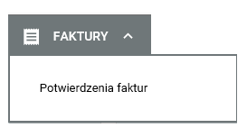
Confirming® - Potwierdzanie wierzytelności przez Dostawcę
Jak potwierdzić wierzytelność zarejestrowaną przez Klienta?
Po zalogowaniu do Faktor24 wybierz zakładkę
FAKTURY- POTWIERDZENIE FAKTUR

Slide 5

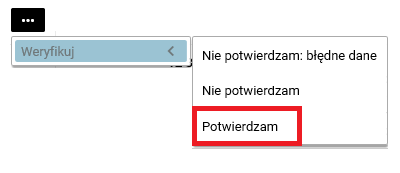
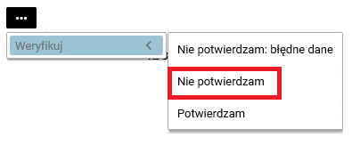
Confirming® - Potwierdzanie wierzytelności przez Dostawcę
Aplikacja umożliwia:
Potwierdzenie wierzytelności poprzez <POTWIERDZAM>. Zostanie wysłany mail z hasłem do potwierdzenia.
Te wierzytelności będą sfinansowane.
Potwierdzenie wierzytelności poprzez < NIE POTWIERDZAM>.Te wierzytelności NIE będą sfinansowane.

Slide 6
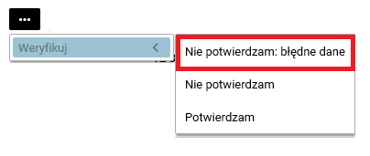
Confirming® - Potwierdzanie wierzytelności przez Dostawcę
Aplikacja umożliwia:
Zaznaczeni statusu faktury <NIE POTWIERDZAM: BŁĘDNE DANE>. Wybranie tej opcji spowoduje skierowanie wierzytelności do Klienta. Klient będzie miał możliwość poprawienia danych.
Wierzytelności po poprawieniu i akceptacji będą sfinansowane.
  Brak działań ze strony Dostawcy– faktury nie zostaną sfinansowane do czasu ich potwierdzenia.
  Wierzytelności niepotwierdzone będą sfinansowane w dniu wymagalności.

Slide 7
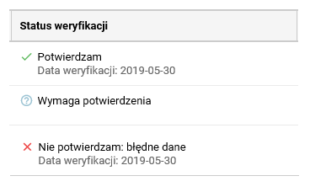
Confirming® - Potwierdzanie wierzytelności przez Dostawcę
Na oknie <FAKTURY> istnieje również możliwość podglądu statusu faktury.

Slide 8

Dziękujemy i zapraszamy do współpracy.

